Slide 1
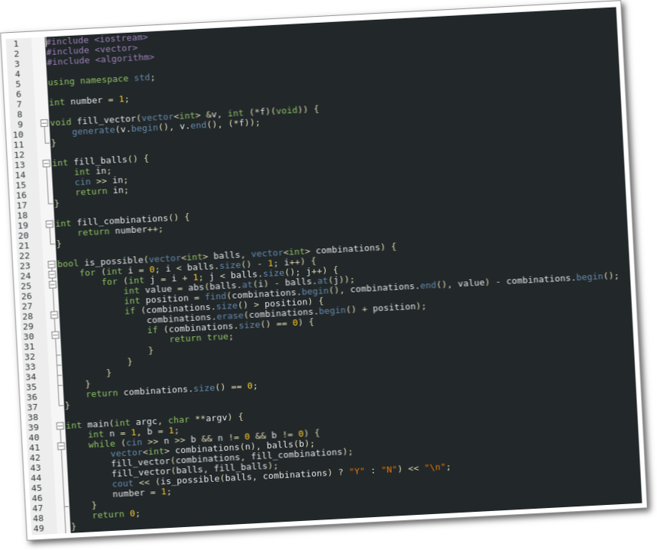

Conceitos Básicos de Programação
Vinícius Silva Madureira Pereira
bit.do/lp070818

Slide 2
Lógica
Forma disciplinada de raciocinar
Encadeamento coerente de proposições ou ideias
Maneira pela qual instruções, assertivas e pressupostos são organizados num algoritmo para viabilizar a implantação de um programa (DICIONÁRIO MICHAELIS, 2018).
Vinícius Silva Madureira Pereira
bit.do/lp070818

Slide 3
Algoritmo
Conjunto de regras, operações e procedimentos, bem definido e logicamente ordenado (sequenciado), destinado a resolver um problema ou uma classe de problemas, em um número finito de etapas.
Vinícius Silva Madureira Pereira
bit.do/lp070818

Slide 4
Pseudocódigo e
Linguagem de Programação
Pseudocódigo: linguagem natural para descrever uma sequência de ações a fim de se alcançar um determinado objetivo.
Linguagem de programação: linguagem formal, utilizada para padronizar instruções inteligíveis a um computador.
Vinícius Silva Madureira Pereira
bit.do/lp070818
bit.do/lp070818

Slide 5
Compilação e Interpretação
Interpretação: verifica uma linha ou comando de um programa, transforma-o em código compreensível ao computador e então realiza sua execução. O procedimento é então repetido, até que as instruções sejam finalizadas, ou seja, verifica o código linha a linha.
Compilação: verifica todo o código, normalmente, da esquerda para a direita e de cima para baixo, então transforma-o em linguagem de máquina (inteligível ao computador).
Vinícius Silva Madureira Pereira
bit.do/lp070818
bit.do/lp070818

Slide 6
C e C++
C++ é uma versão estendida e melhorada da linguagem de programação C, uma vez que suporta todos os seus recursos e, adicionalmente, o paradigma de Programação Orientada a Objetos. Sendo assim, C++ é um superconjunto da linguagem C.
Por isso: é necessário compreender os fundamentos da linguagem C para desenvolver sistemas em C++.
Vinícius Silva Madureira Pereira
bit.do/lp070818

Slide 7
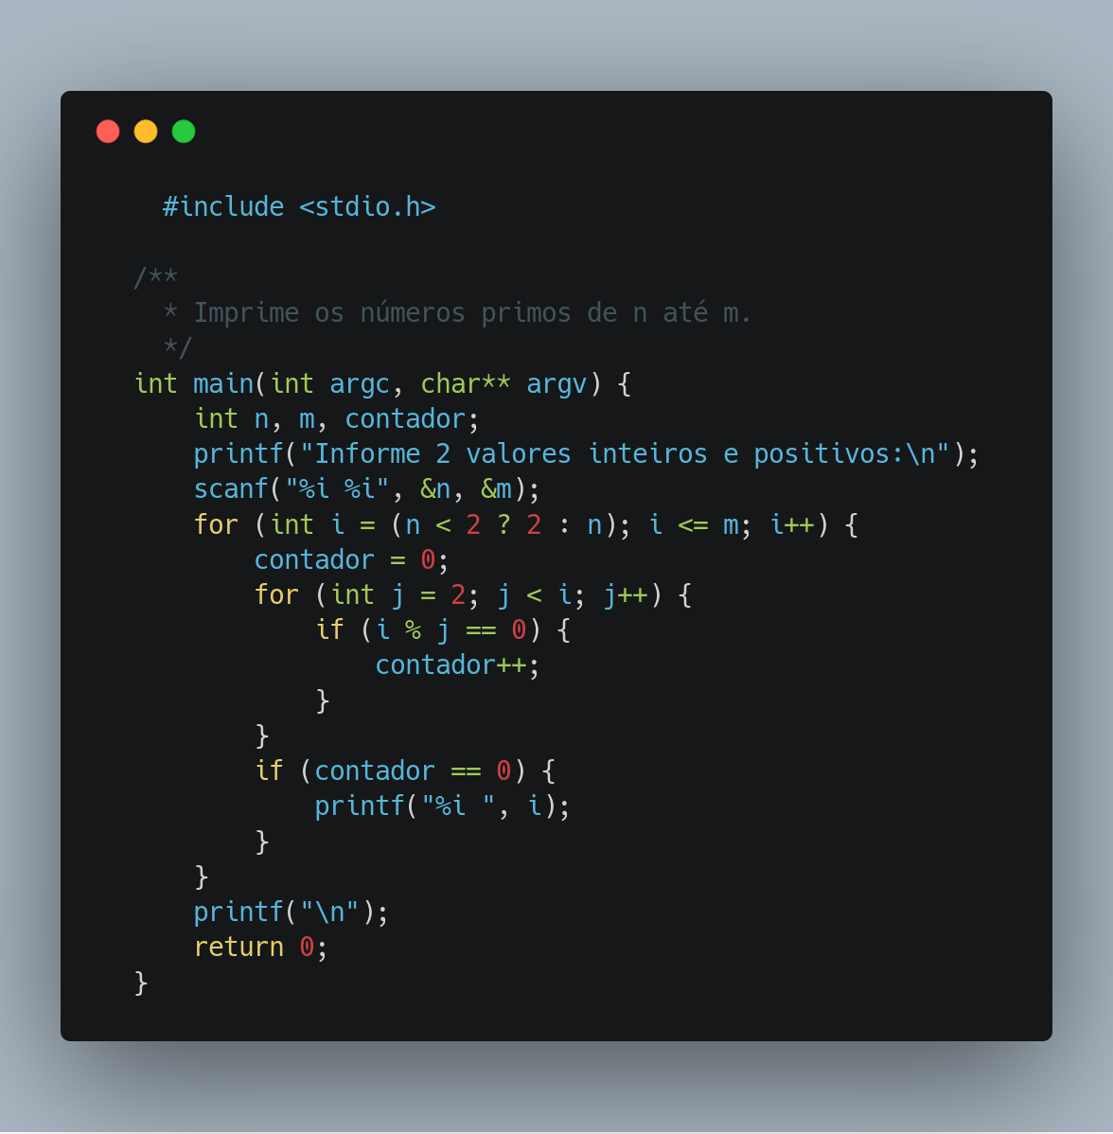
Um programa em C
Vinícius Silva Madureira Pereira
bit.do/lp070818

Slide 8
Operadores Aritméticos
Precedência:
1ª
Parênteses: y / (4 + 2)
2ª
Pré-decremento: ++x; Pós-incremento: x++; Pré-decremento: --x; Pós-decremento: x--
3ª
Exponenciação: x^{n}
Radiciação: √x
4ª
Multiplicação: y * y
Divisão: x / y
Módulo da divisão (resto): x % y
5ª
Soma: x + y;
Subtração: x – y;
Vinícius Silva Madureira Pereira
bit.do/lp070818

Slide 9
Operadores Relacionais
Precedência:
1ª
Maior que: >
Maior que ou igual: >=
Menor que: <
Menor que ou igual: <=
2ª
Igual: = (==)
Diferente: ≠ (!=)
Vinícius Silva Madureira Pereira
bit.do/lp070818

Slide 10
Operadores Lógicos
Precedência:
1ª
Não: !
2ª
E: &&
3ª
Ou: ||
Ou Exclusivo: ^
Vinícius Silva Madureira Pereira
bit.do/lp070818

Slide 11
Operadores Bit a Bit
Precedência:
E: &
Ou: |
Ou Exclusivo: ^
Complemento de um: ~
Deslocamento para esquerda: <<
Deslocamento para direita: >>
Vinícius Silva Madureira Pereira
bit.do/lp070818

Slide 12
Tipos Básicos (ANSI)
char: 'c', -127, 255
int: -32767, 65535
Float: -0.32, 3.1415
double: 3.1415926
void
Vinícius Silva Madureira Pereira
bit.do/lp070818

Slide 13
Modificadores
signed
unsigned
short
long
Vinícius Silva Madureira Pereira
bit.do/lp070818

Slide 14
Estruturas condicionais
if () {}
if () {} else {}
if () {} else if () {} else {}
switch () { case ... }
Vinícius Silva Madureira Pereira
bit.do/lp070818

Slide 15
Estruturas de repetição
while () {}
do {} while ()
for (start; condition; increment) {}
Vinícius Silva Madureira Pereira
bit.do/lp070818

Slide 16
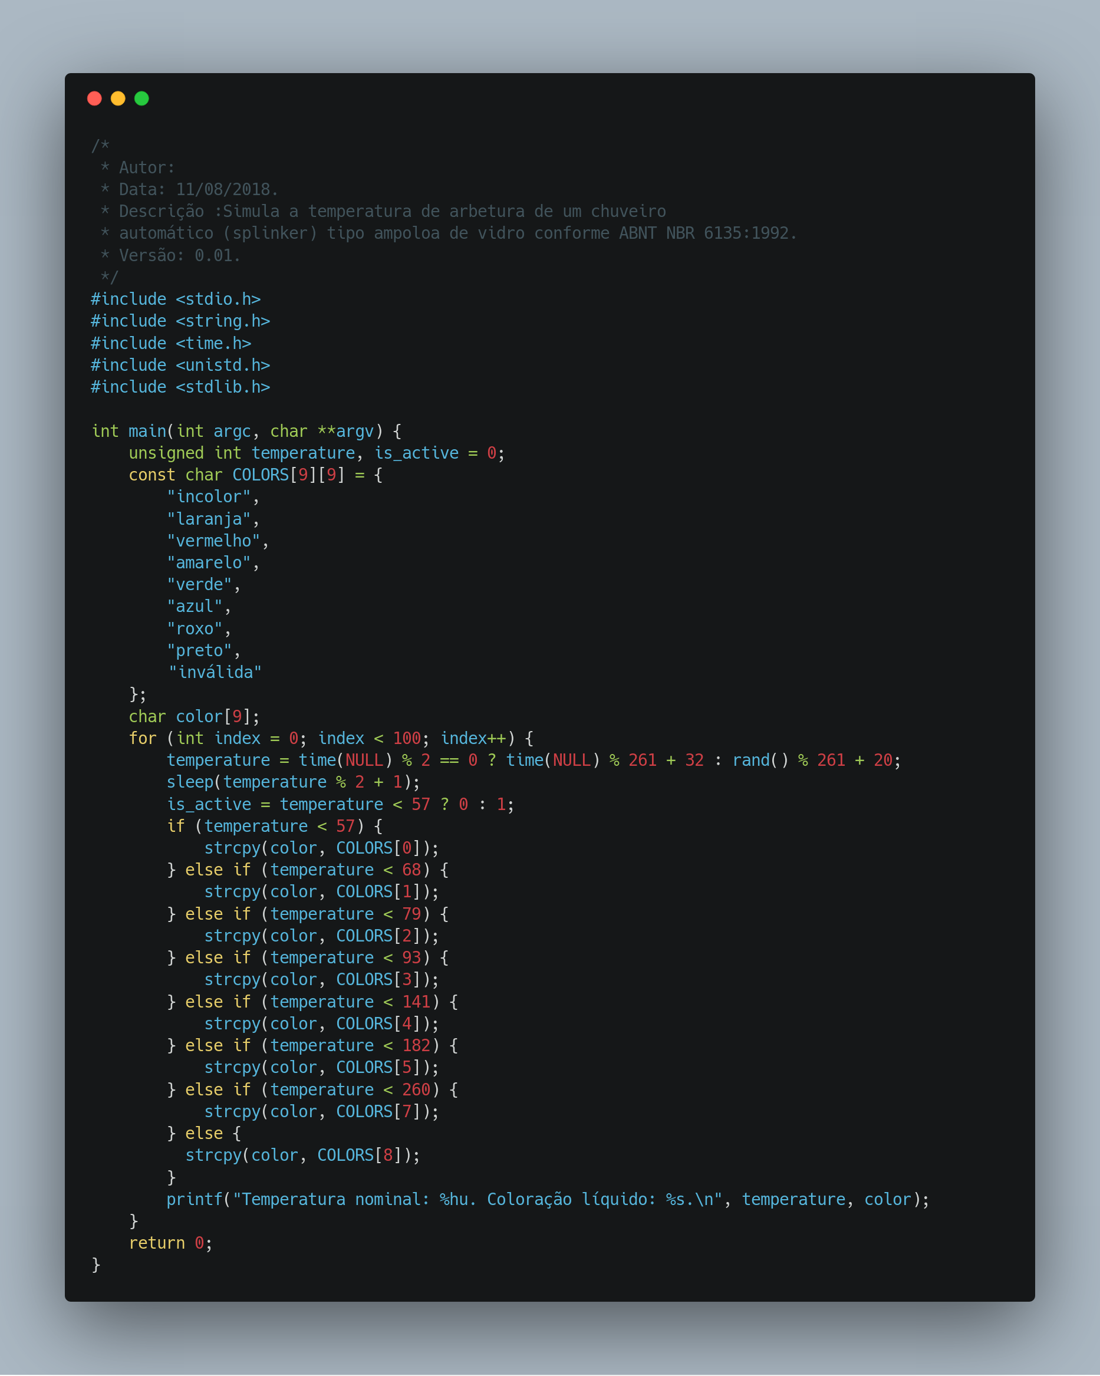
Outro programa em C
Vinícius Silva Madureira Pereira
bit.do/lp070818

Slide 17
Referências
SCHILDT, H. C: Completo e Total. 3 ed. São Paulo: Makron Books, 1996. 720 p.
DEITEL, H. M.; DEITEL, P. J. Como Programar em C. 6 ed. São Paulo: Pearson, 2011. 818 p.
DAMAS, L. Linguagem C. 10 ed. Rio de Janeiro: LTC 2007. 410 p.
Vinícius Silva Madureira Pereira
bit.do/lp070818

Slide 18


Dúvidas
Vinícius Silva Madureira Pereira
bit.do/lp070818

Slide 19
Obrigado...
Bom
fim de semana
para
todos!!!
Vinícius Silva Madureira Pereira
bit.do/lp070818

